Slide 1
Herzlich Willkommen in der Agrartechnik
Prof. Dr. Ulrich Groß
Helmut Geyer
Moodle-Zugang: GLLT2025
https://moodle.hswt.de/course/view.php?id=1350

Slide 2
Esprit der Ausbildung
Breites Spektrum bei der landtechnischen Vorbildung
Rücksichtnahme im Unterricht und speziell in den Praktika an dem FEL (Fachzentrum für Energie und Landtechnik) früher LMS (Landmaschinenschule)
Keine Frage ist verboten – wer nicht fragt bleibt dumm!!
Spezialisten in bestimmten Teilbereichen sind oft Looser in anderen Gebieten
Teamorientiertes Erarbeiten der Inhalte – Spezialisten glänzen nicht durch Alleingänge, sondern nutzen Ihren Wissensvorsprung um „Anfänger“ zu unterstützen
Anfänger können zu Spezialisten werden
Ich lehre Landtechnik und nicht Maschinenbau – Anwendung steht im Vordergrund

Slide 3
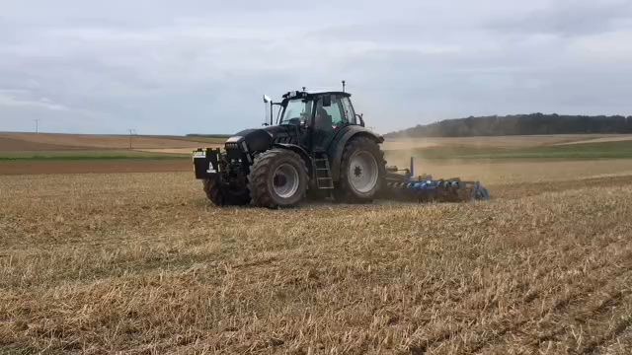
Kennenlernrunde
Prof. Dr. Ulrich Groß
Studierende
  Name
  Heimatregion
  Vorbildung
  Motivation Agrartechnikstudium, Erwartung
  landwirtschaftliche, landtechnische Vorkenntnisse

Slide 4
Aufbau der "Agrartechnischen Ausbildung-Studiengang LT"
Module:
2. Semester Grundlagen der Agrartechnik
  5 ECP davon 4 SWS SU
1 SWS Praktika (am FEL)
3. Semester Technik der Außenwirtschaft
  5 ECP davon 4 SWS SU
1 SWS Praktika
4. Semester Futtererntetechnik
3 ECP Wahlpflichtfach
2 SWS SU
1 SWS Praktika
6. Semester Nachhaltige Verfahrenstechnik, Pflanzenbau und Boden
  5 ECP davon 2 SWS SU
2 SWS Exkursionen
      1 SWS Präsentation
7. Semester SPPE Pflanzenbau
1 SWS SU, ausgewählte Themen

Slide 5
Praktika
Die Praktika werden in Ergänzung zu den theoretischen Vorlesungsinhalten angeboten!
Ansprechpartner und Chef der Praktika ist mein Assistent, Herr Helmut Geyer
Bei allen Fragen zu den Praktika, wenden Sie Sich bitte direkt an Herrn Geyer
E-Mail: helmut.geyer@hswt.de, Tel:09826654 223, Büro: A.229
Die Praktika werden in Kooperation mit dem Fachzentrum für Energie und Landtechnik (FEL) (früher LMS Landmaschinenschule) durchgeführt, die Fachkräfte des FEL unterstützen die Praktika mit großem Engagement und dozieren kompetent und eigenständig unterschiedliche Themen!
Die Gruppeneinteilung bei den Praktika ist fest, der Ablauf aller Praktika-Aktivitäten ist insgesamt in Ihrem Semester geblockt – bitte definitiv an diese Einteilung halten!
Wir bieten Ihnen die Möglichkeit in den Praktika die Themen umfassend zu erarbeiten - bitte nutzen Sie diese Gelegenheit umfassend!

Slide 6
Praktika II
Sie erfahren zu jedem Praktika eine angepasst Sicherheitsbelehrung und sind verpflichtet die gesetzten Rahmenbedingungen einzuhalten!
Sie sind verpflichtet entsprechende Arbeitskleidung zu tragen und auch die Hygienemaßnahmen einzuhalten (Nicht-Beachten führt zum Praktika-Ausschluss)
Die Praktika können leider nur blockweise und kompakt anboten werden (verschiedene Themen an einem Tag). Die Inhalte können also nicht zielgerichtet in den Vorlesungen vorbereitet werden – bitte bereiten Sie Sich eigentständig mit den entsprechenden Skripten und Vorlesungsunterlagen vor. Die Vorbereitung wird zu Beginn der Praktika abgefragt – Nichtkenntnis kann zum Ausschluss der Praktikumsteilnahme führen.
Sie sind aufgefordert und auch verpflichtet die Praktika mittels der zur Verfügung gestellten Skripte gut vorzubereiten, zu Beginn der Praktika erfolgt im Regel eine Abfrage der Inhalte- und Aufgaben- Skripte
Die Inhalte der Praktika sind prüfungsrelevant – dies gilt für die theoretische Prüfung am Ende des Sommersemesters, aber auch für die Praktikumsprüfung nach Ihrem Praktikums-Semester!

Slide 7
Praktika III
Praktika im SS 2025
Schlepperbeurteilung
Motor und Motorbeurteilung
Reifen und Fahrwerk
Schlupf (Messungen zur Zugkraft- und Zugleistung)

Slide 8
Gliederung – Grundlagen der Agrartechnik
Einführung mit Literaturvorschlägen
Bedeutung der Landtechnik mit aktuellen Entwicklungen und Tendenzen
Traktoren Übersicht
Historie Traktoren
Wirkungsgrad
Meilensteine in der Traktorenentwicklung
Traktorenbauarten und deren Einsatzspektrum
4. Motoren – vom Saugmotor bis zum Hochleistungsmotor
Motoraggregate – Aufbau, Funktion, Wirkung, Beurteilung
Leistungscharakteristik, Verbrauch, Abgasnormen
Traktorbedienkonzepte (Ernst Wöhrle)
Anbauräume, Bedienkonzepte, Verbindung Traktor Gerät, Gelenkwellen
6. Fahrwerke, Reifen: Anforderungen, Aufbau, Systematik
  Wechselwirkung Fahrwerk-Boden: Bodendruck, Zugkraft -, Zugleistungsübertragung, effizienter, wirtschaftlicher Einsatz
7. Landwirtschaftlicher Transport, Anhänger und Transportfahrzeuge
8. Landwirtschaftliche Arbeitsmaschinen im Straßenverkehr
Führerscheine, Anforderungen und Grenzen (StVZO), Unfallprävention,
Ladungssicherung (Landwirtschaftliche Sozialversicherungen - SVLFG)

Slide 9
Literaturvorschläge:
Prof. K.T. Renius, „Traktoren - Technik und ihre Anwendung“, BLV Verlag
Prof. Eichhorn, „Landtechnik“, Ulmer Verlag
Prof. H.E. Schön, „Landtechnik Bauwesen“ BLV Verlag
Profi special, „Der Schleppertest“, Landwirtschaftsverlag GmbH, Münster
Heinrich Riedl (2003): Handbuch praktischer Traktorentechnik, Eugen Ulmer Verlag
Profi, Traktion, Agrartechnik
DLZ, Top-Agrar
Landtechnik (VDI - MEG) (Verein Deutscher Ingenieure – Max Eyth-Gesellschaft)
- wissenschaftliche Plattform der Landtechnik
https://www.landtechnik-online.eu/landtechnik
9. Mechanikerin/Mechaniker für Land- und Baumaschinentechnik, Handwerk und Technik – Hamburg ISBN 978-3-58203126-6
Siehe auch Literaturliste in Moodle

Slide 10
LANDTECHNISCHE FACHORGANISATIONEN IM IN- UND AUSLAND
EurAgEng, European Society of Agricultural Engineers. www.eurageng.org
KTBL-Kuratorium für Technik und Bauen in der Landwirtschaft
64289 Darmstadt-Kranichstein, Bartningstraße 49
Schriften: Berichte über Landtechnik, KTBL-Arbeitsblätter, Datensammlungen
KTBL-Flugschriften und –Schnellberichte
VDI-MEG, Max-Eyth-Gesellschaft Agrartechnik im VDI, www.vdi.de/meg
^{40468 Düsseldorf, VDI-Platz 1}
DLG-Deutsche Landwirtschaftsgesellschaft, www.dlg.org
^{64823 Groß-Umstadt}
VDMA: Fachverband der Landmaschinen- und Ackerschlepperindustrie
60528 Frankfurt/Main-Niederrad, Lyoner Straße 18
Deutsche Industrie-Normen (DIN), 10772 Berlin, Burggrafenstraße 4/7
Internationales Normenwerk (ISO), Genf
Zentralstelle für landw. Unfallschutz 34119 Kassel, Goethestraße 21
CIGR-Commission Internationale du Genie Rural, Paris, www.cigr.org

Slide 11
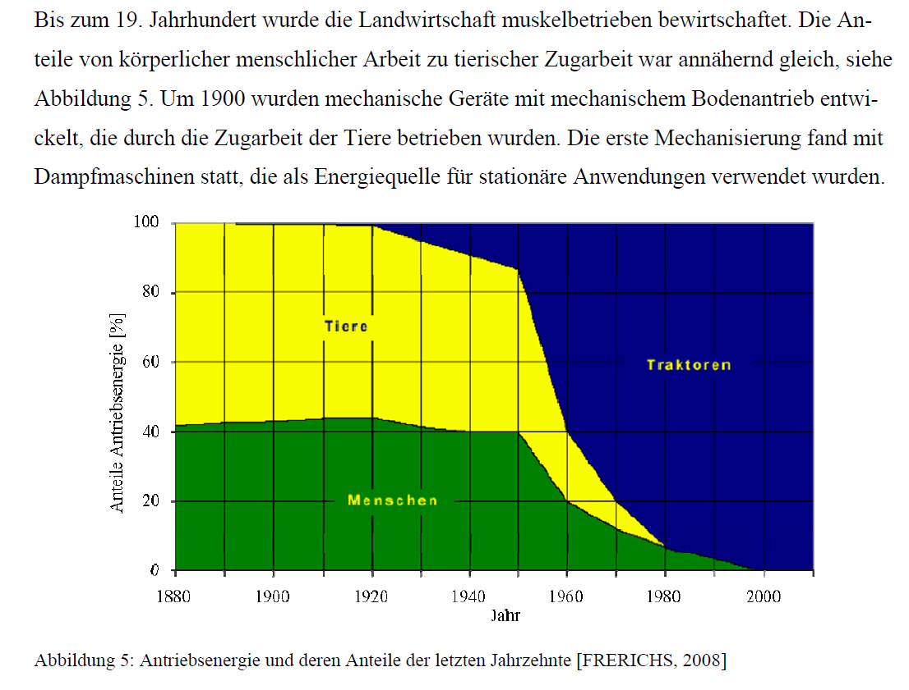
Antriebsenergie in der Landwirtschaft über die Zeit

Slide 12
Wirtschaftliche Bedeutung der Landwirtschaft und der landtechnischen Industrie
Der Aufbau des heutigen Lebensstandard war nur auf der Basis einer gesunden und zunehmend produktiven Landwirtschaft möglich.
Die Produktivitätssteigerung in der Landwirtschaft ist zu hohem Maße auf innovative Entwicklungen in der landtechnischen Industrie zurückzuführen.
Um 1800 war die Mehrheit der arbeitenden Menschen mit der Produktion von Nahrungsmitteln beschäftigt.
1 Landwirt bzw. Erwerbstätiger in der Landwirtschaft ernährt 10 Personen, Anteil der LW an der Bruttowertschöpfung 11,3% , Anteil an den Erwerbstätigen 25%,
Beginn der Technisierung in der Landwirtschaft in Deutschland
2000 1 Landwirt ernährt bereits mehr als 125 Personen, Heute annäherd 150 - Anteil der LW an der Bruttowertschöpfung 1,2%, Anteil an den Erwerbstätigen 2,5%
2005 Produktionswert Landtechnikbranche 6 Mrd. €, Ernährungswirtschaft hat 20% Anteil am Volkseinkommen
2018 Produktionswert Landtechnikbranche 8,9 Mrd. €, 1 Landwirt ernährt bereits mehr als 150 Personen, Landwirtschaft hat ein zunehmendes Akzeptanzproblem

Slide 13
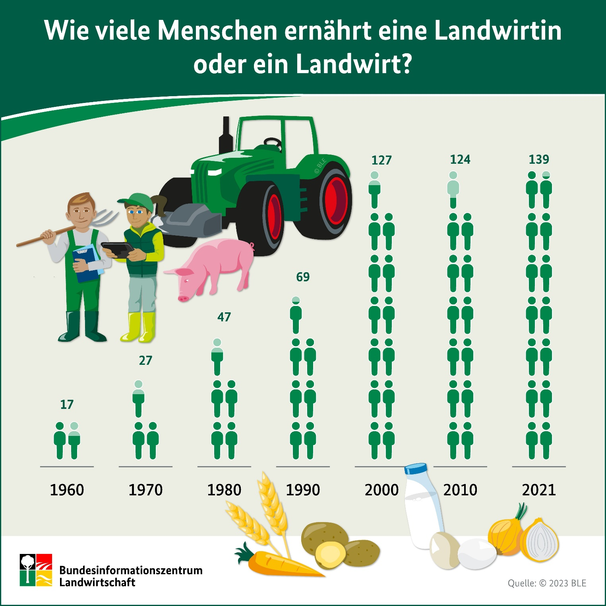

Slide 14
Betriebe in der Landwirtschaft in Deutschland bis 2015
Anzahl der Betriebe in der Landwirtschaft in Deutschland in den Jahren 1975 bis 2015 (in 1.000)
Hinweis: Deutschland
.
Quelle: Statistisches Bundesamt; ID 36094
Notes:
Klarer Trend beim Rückgang der Betriebe in der Landwirtschaft „Höfesterben“

Slide 15
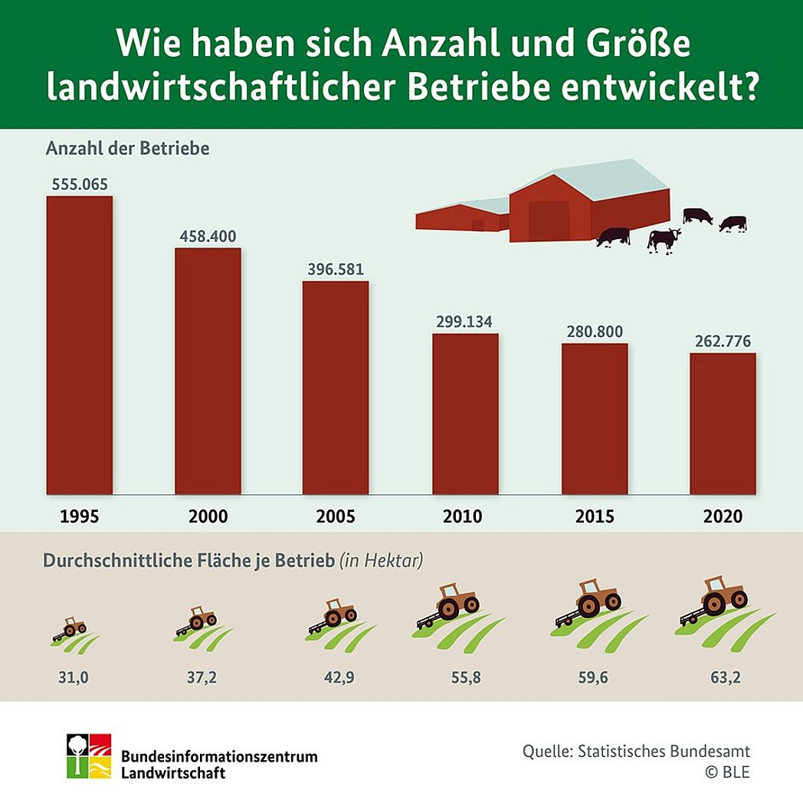

Slide 16
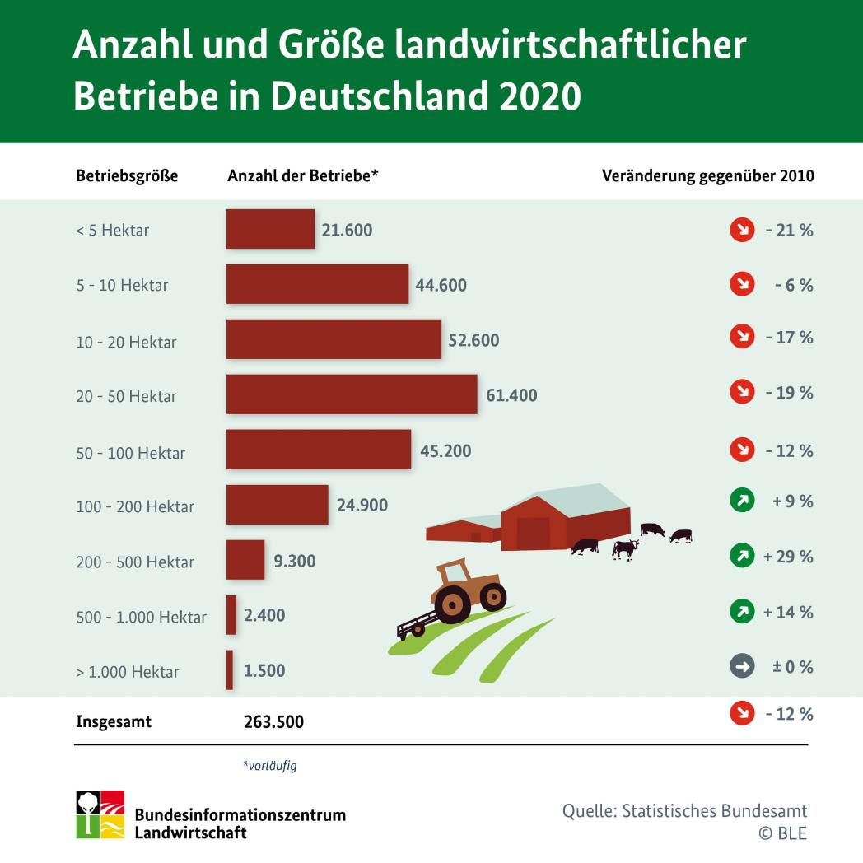

Slide 17
Erwerbstätige in der Landwirtschaft in Deutschland bis 2013
Anzahl der Erwerbstätigen in der Landwirtschaft in Deutschland in den Jahren 1991 bis 2013 (in 1.000 Personen)
Hinweis: Deutschland
Quelle: Statistisches Bundesamt; ID 242856
Notes:
Klarer Trend beim Rückgang der Erwerbstätigen in der Landwirtschaft

Slide 18
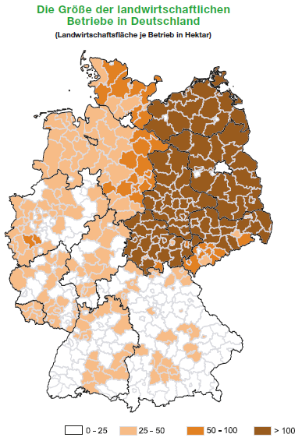
Landwirtschaftliche Betriebe in der BRD
Notes:
Die unterschiedlichen Entwicklungen OST-West-Deutschland sind noch deutlich in der Flächenstruktur wiederzufinden

Slide 19
Agrarentwicklung bis 2000
Überschussproduktion von Nahrungsmitteln in den Industrieländern
Einflussgrößen:
Technischer Fortschritt: Landtechnik, Züchtung, Biologie, Chemie, Gentechnik
AGRAR-PRODUKTION
Konsequenz :
-Preisverfall bei landw. Erzeugnissen ?
-weniger landw. Betriebe (- 40 %)
- Kürzung von Subven-tionen
Ertragssteigerung p. a. ca. 1 - 2 %
Nachfragesteigerung p. a. ca. 0,7 %
Mögliche Lösungen: Neue Produkte, nachwachsende Rohstoffe, Qualitätsverbesserung, Betriebsgemeinschaften, Digitalisierung

Slide 20
Landwirte verdienen immer weniger an Lebensmitteln
Wir bezahlen immer weniger für Lebensmittel
Insgesamt nimmt der Anteil der Verbraucherausgaben für Nahrungsmittel an den gesamten Konsumausgaben seit Jahren kontinuierlich ab. Heute geben wir in Deutschland weniger als 11 Prozent unserer Konsumausgaben für Nahrungsmittel und Getränke aus. 1950 waren es noch 44 Prozent.
Doch obwohl Landwirtinnen und Landwirte immer produktiver werden, verdienen sie immer weniger an den von ihnen produzierten Lebensmitteln. Von einem Euro, den der Verbraucher für Lebensmittel ausgibt, erhält der Landwirt heute nur noch etwa 22 Cent. Zum Vergleich: Anfang der 1970iger Jahre waren es noch rund 48 Cent und 1950 sogar noch ca. 63 Cent.

Slide 21
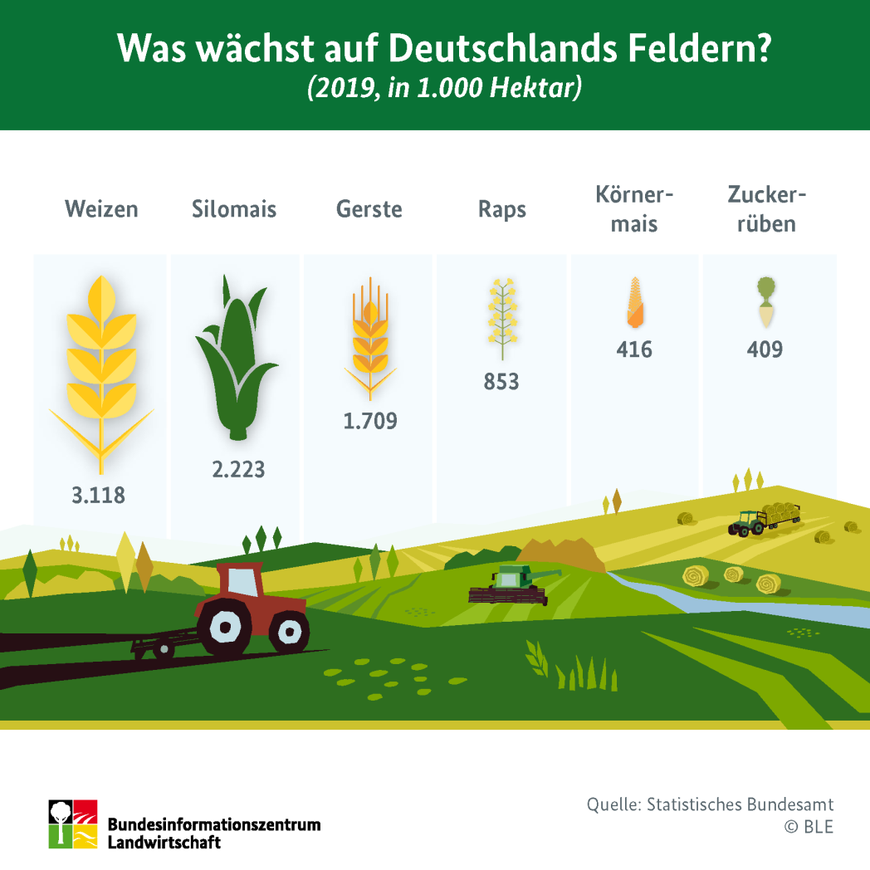

Slide 22
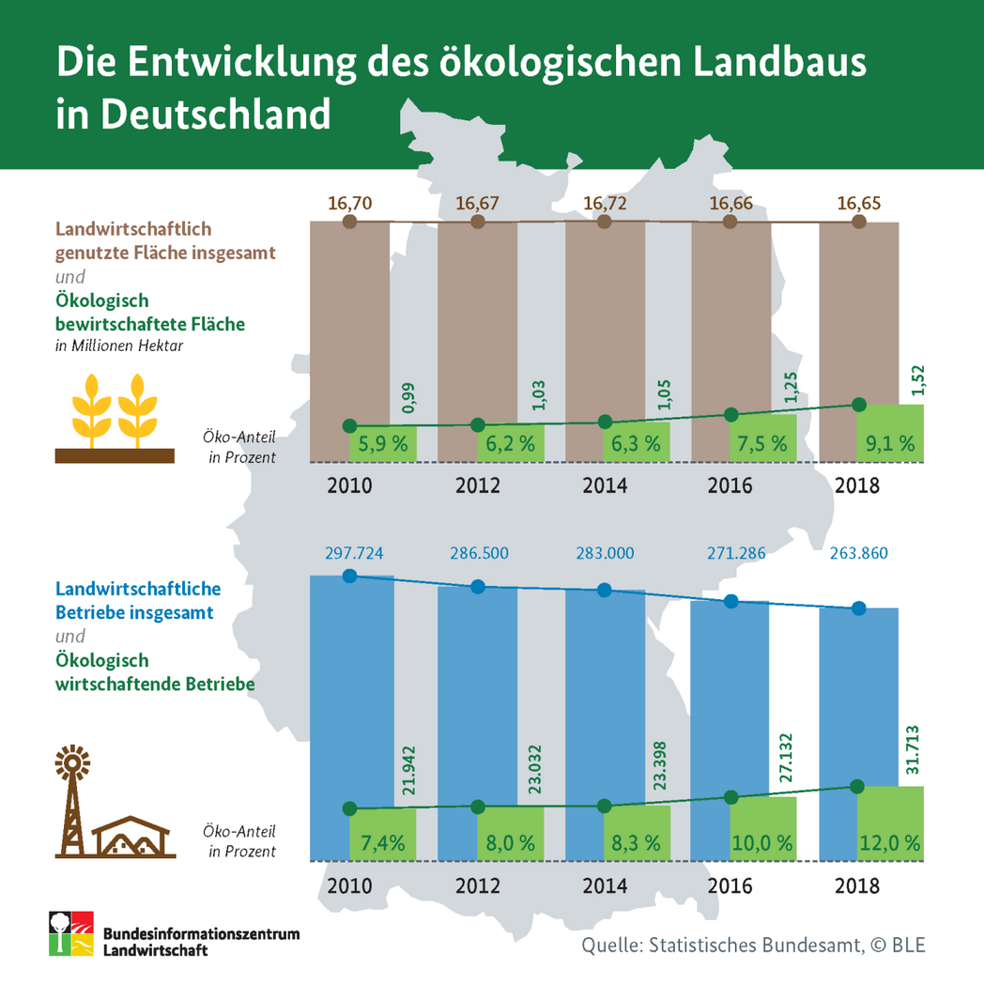

Slide 23
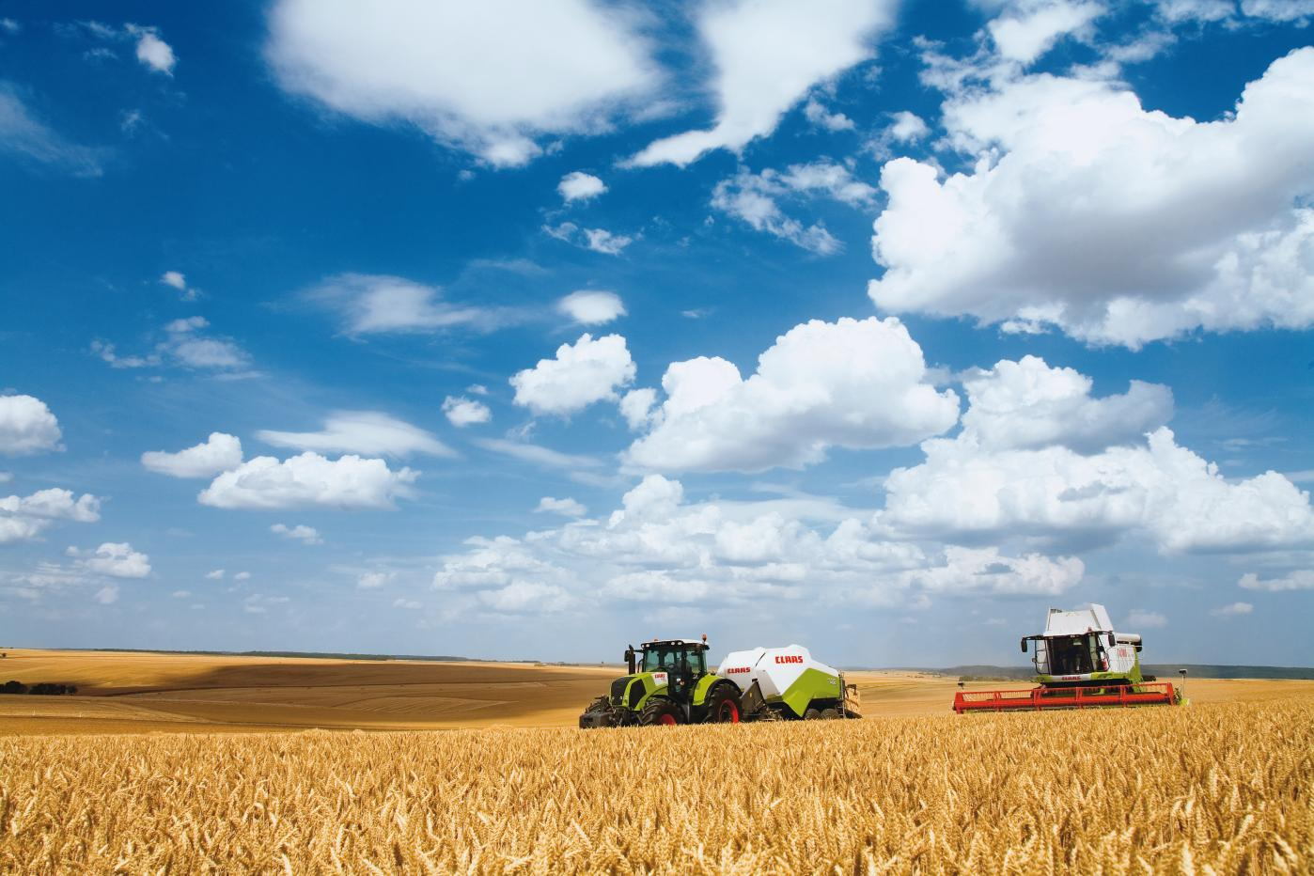
Aufgaben der Landwirtschaft und Landtechnik
Versorgungssicherheit für unsere Gesellschaft
Notes:
Landtechnik ist eine Basis für die Versorgungssicherheit

Slide 24
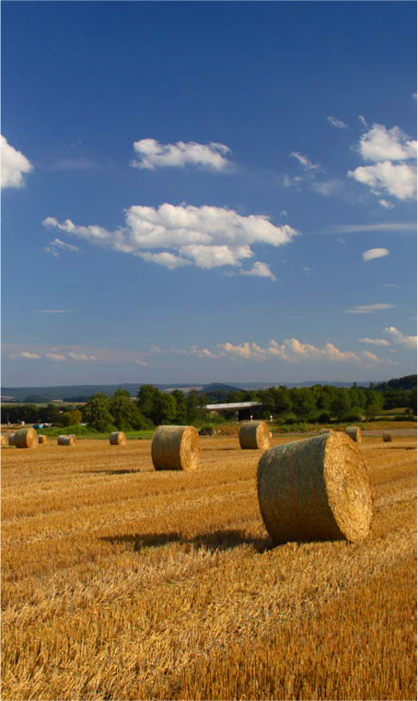
Aufgaben der Landwirtschaft und Landtechnik Gesellschaftliche Verantwortung (VDMA)
Lückenlose Versorgung mit Erzeugnissen des täglichen Bedarfs ohne Agrartechnik heutzutage undenkbar
Rasantes Weltbevölkerungswachstum erfordert Effizienzsteigerungen in der Landwirtschaft
Agrartechnik als Problemlöser
  Nahrungsmittelsicherheit
  Energiesicherheit
  Klimaschutz
  VDMA = Verband Deutscher Maschinen- und Anlagenbau

Slide 25
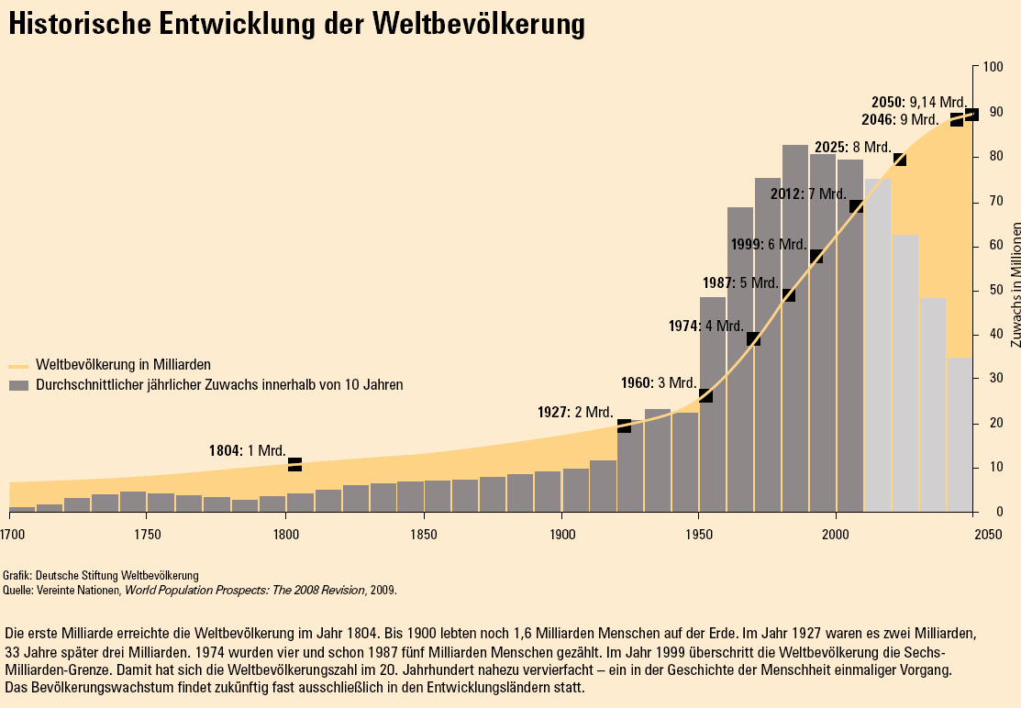
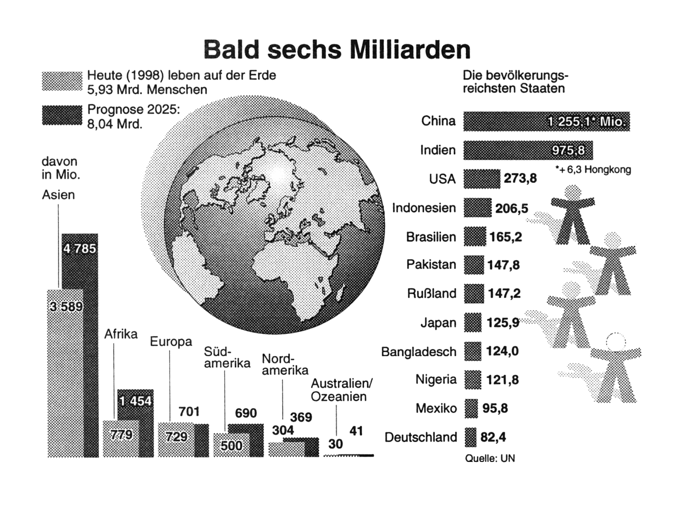
1960 3,02 Mrd. Menschen
Notes:
Exponentielles Wachstum der Weltbevölkerung im 20. und 21. Jahrhundert………

Slide 26
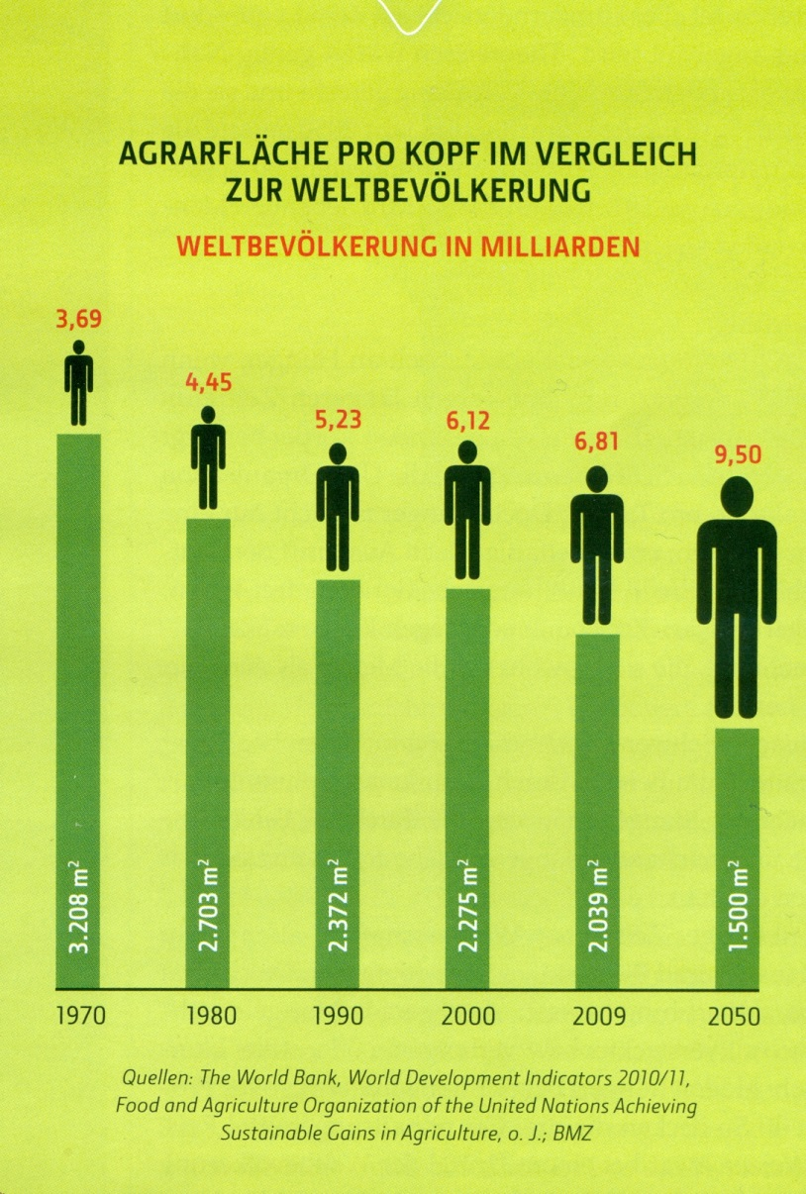
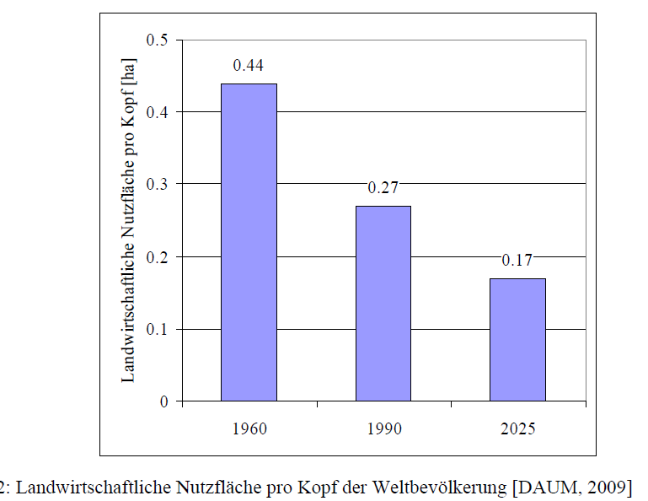
Eine rasant steigende Weldbevölkerung muss von immer weniger Fläche ernährt werden! Flächenproduktivität muss steigen!
Notes:
Weniger Fläche pro Mensch!

Slide 27
Umsatz mit Landtechnik in Deutschland bis 2015
Umsatz mit Landtechnik in Deutschland in den Jahren 2005 bis 2015 (in Milliarden Euro)
Hinweis: Deutschland
Quelle: VDMA; ID 495818
Notes:
Starkes Wachstum des Umsatzes der deutschen Landtechnikindustrie war in den letzten Jahren zu beobachten

Slide 28
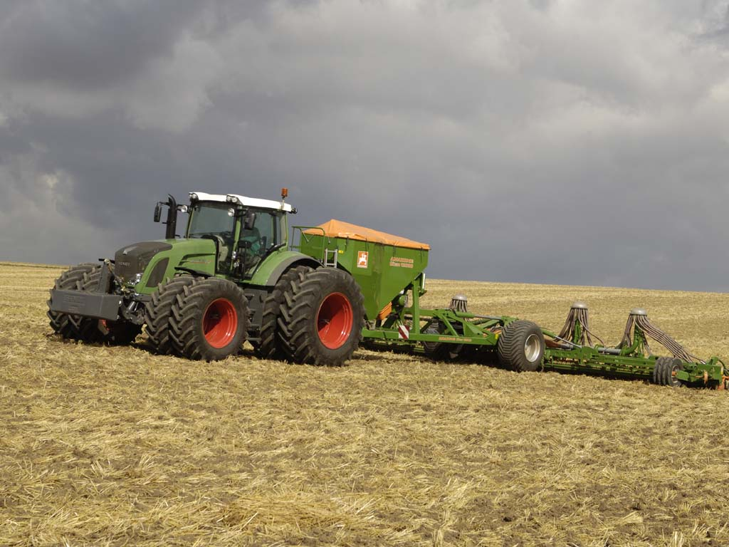
Wachstumsbranche Agrartechnik –
Schwerpunkte deutscher Produktion
Hohe Wachstumsdynamik in den letzten Jahren:
Schwerpunkte der deutschen Agrartechnikproduktion
  Traktoren
  Erntetechnik (v. a. Mähdrescher, Feldhäcksler)
  Bodenbearbeitung, Pflanzenschutz-, Sä- und Düngegeräte

Slide 29
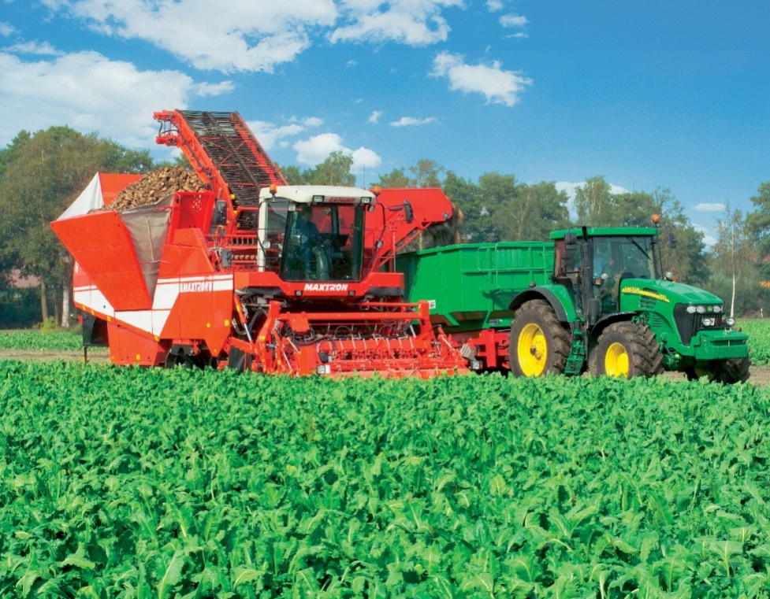
Wachstumsbranche Agrartechnik –
Exportweltmeister Deutschland
Durchschnittliche Exportquote: 70 Prozent
11 Prozent des globalen und 25 Prozent des europäischen Umsatzes entfallen auf Deutschland
Ein Drittel der europäischen Traktorenproduktion erfolgt in Deutschland

Slide 30
Landtechnikbranche wird zum attraktiven Arbeitgeber
Landtechnikhersteller
Marketing, Verkauf, Entwicklung, Beratung
Landmaschinenhandel: Fachberater für die richtige Auswahl von Technik und deren effizienten Einsatz
Technische Beratung von größeren Einheiten, größere Betriebseinheiten, Maschinenringe usw.

Slide 31
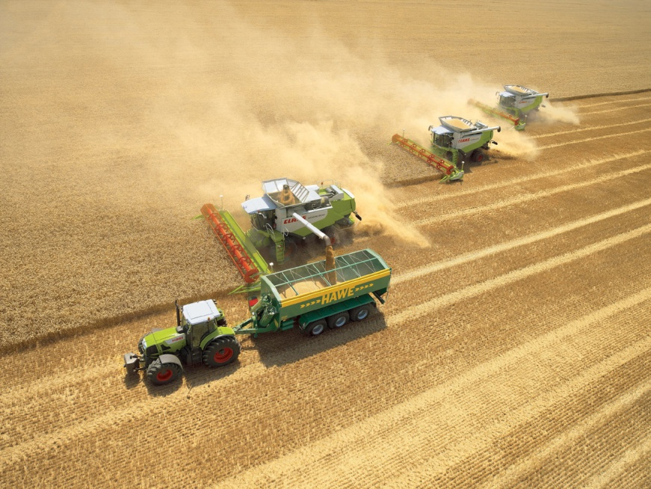
Schlagkraft durch moderne Landtechnik
z. B. moderne Hightech-Mähdrescher mit bis zu 100 Tonnen Kornertrag pro Stunde
= Tagesbedarf einer Stadt wie Wuppertal!
z. B. Melkroboter als Revolution/ Standard in der Milchviehhaltung
= Vollautomatisches Melken rund um die Uhr!
z. B. Hightech-Kartoffelernter
= Jahresbedarf an Kartoffeln von 3.000 Familien in einer Stunde geerntet

Slide 32
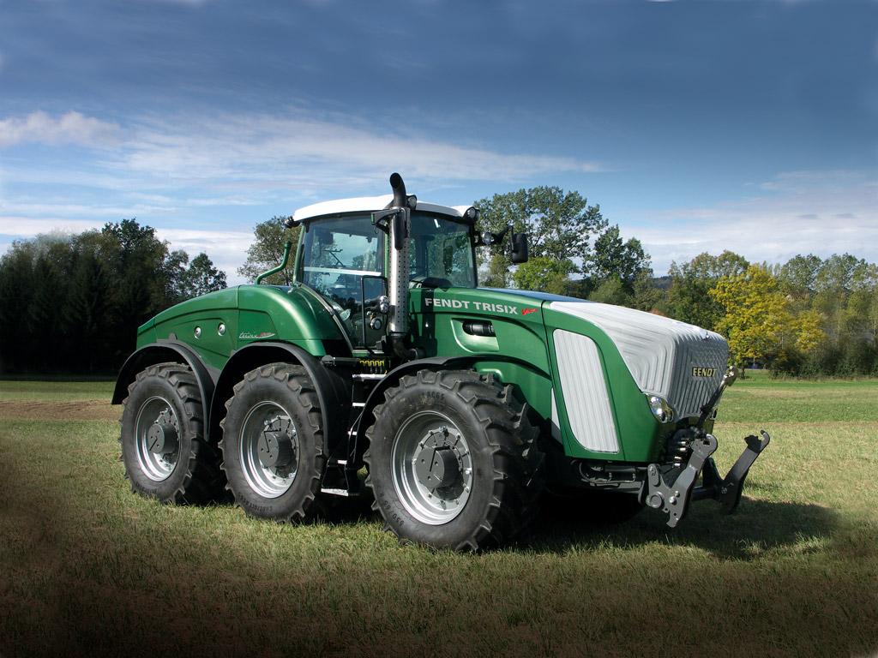
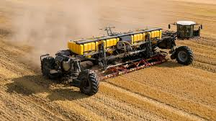
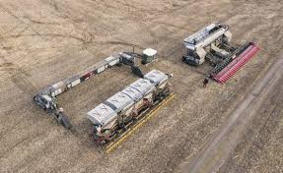
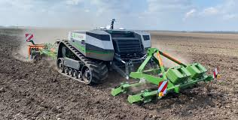
Vorsprung durch technologische Innovation
Notes:
In Deutschland wird innovative Landtechnik entwickelt, sowohl hinsichtlich Quantität als auch Qualität gehört Deutschland zu den Weltmeistern bei der Landtechnikproduktion

Slide 33
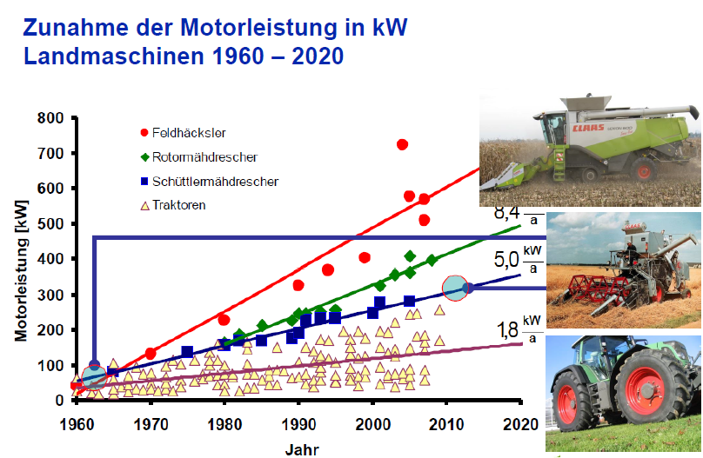
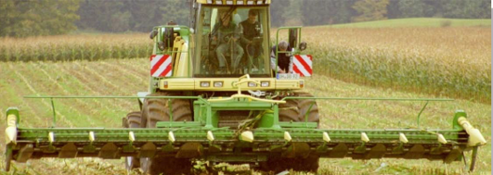

Slide 34
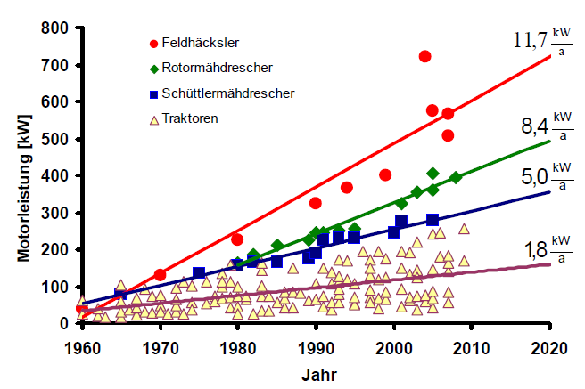
Leistungssteigerung bei den landtechnischen Leitmaschinen

Slide 35
Vom Landwirt zum Energieproduzenten -Biomasse - Grundlage

Slide 37
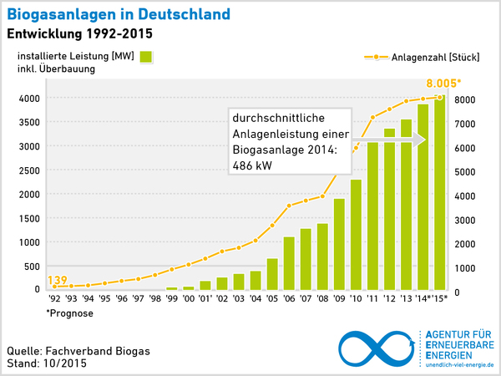


Slide 38
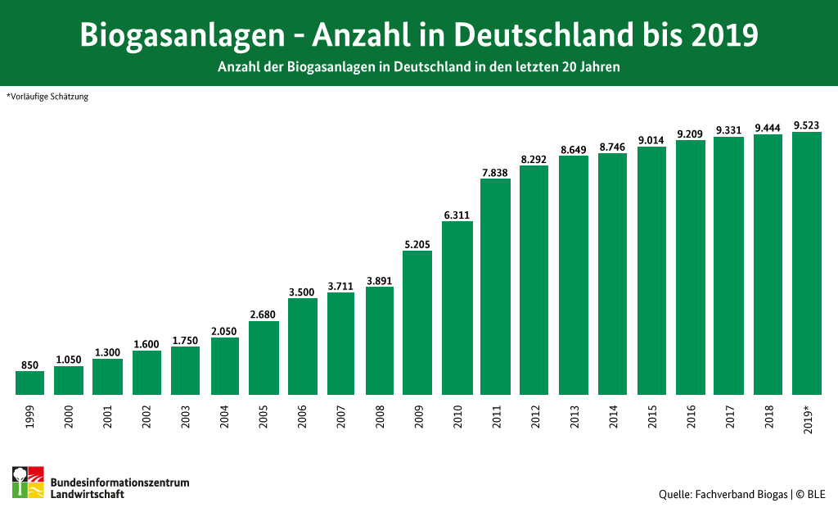
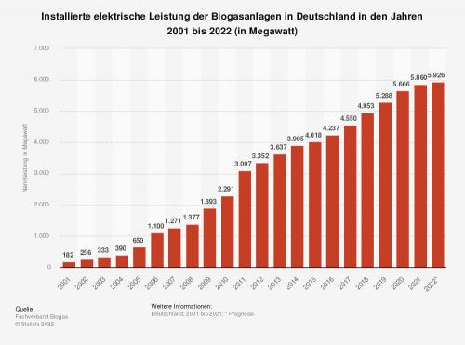

Slide 39
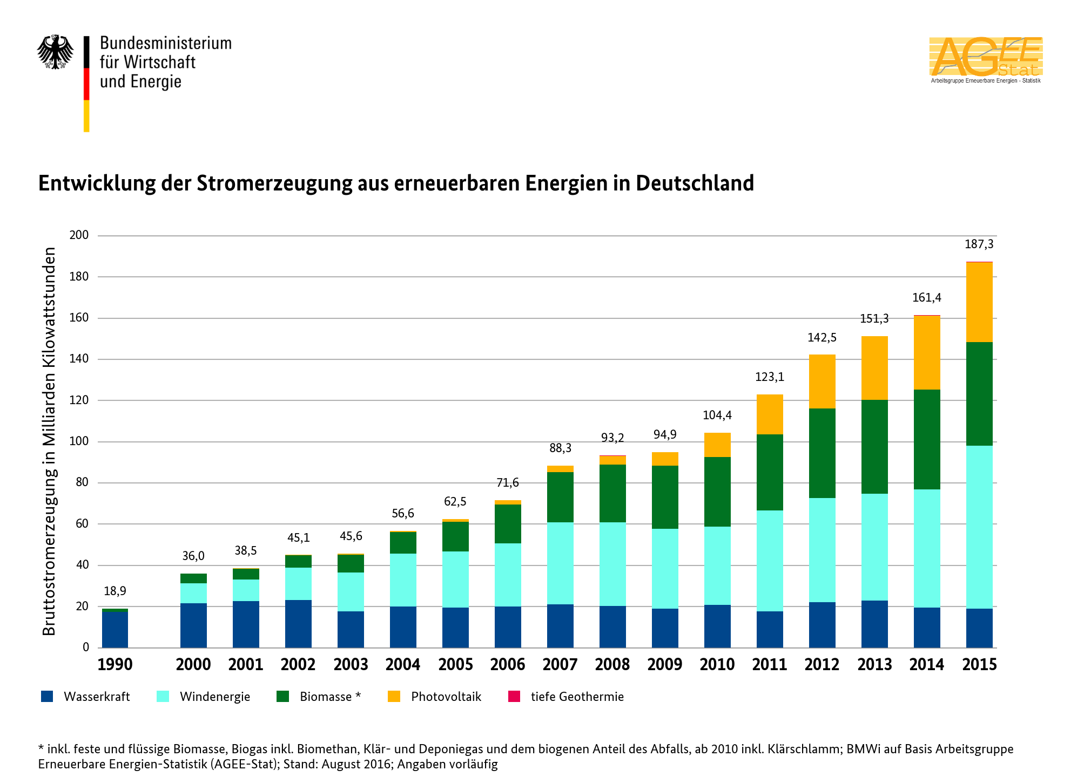

Slide 40
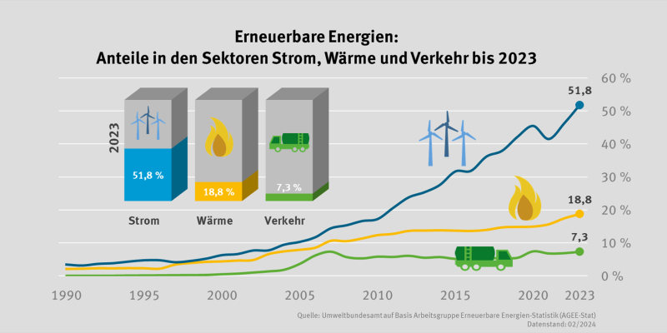

Slide 41
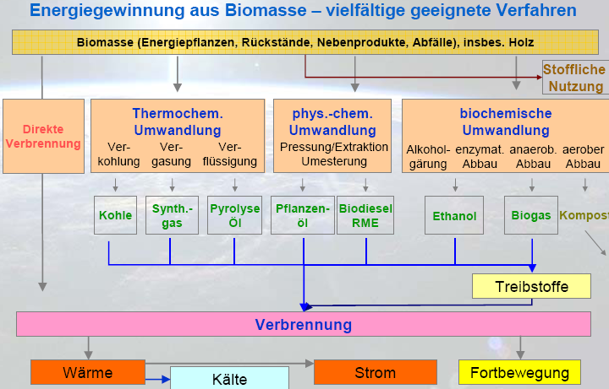
Energiegewinnung aus Biomasse

Slide 42
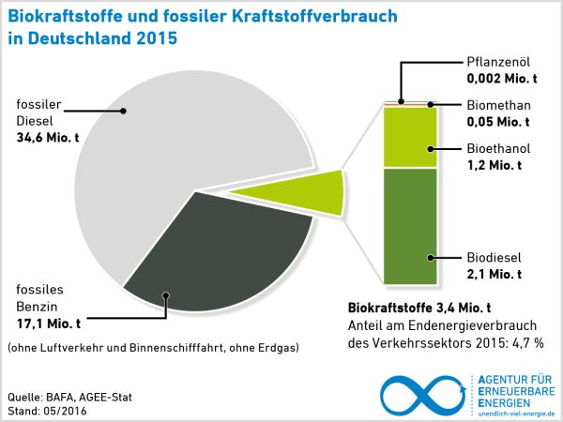

Slide 43
Aufgaben der landtechnischen Industrie/ Beispiel Traktor
5. Entwicklung und Konstruktion:
von Maschinen, Geräten und Anlagen.
Die Forschung erarbeitet dabei die für die Entwicklung notwendigen Grundlagen.
Richtungsweisend für Forschung und Entwicklung sind Forderungen bzw. Vorgaben aus
der Landwirtschaft.
2. Funktionsüberprüfung:
der Prototypen bezogen auf das jeweilige Einsatzgebiet in der Praxis.
Nach Erlangen der Praxisreife werden auch unabhängige Untersuchungen bei der DLG-
Prüfstelle in Groß Umstadt durchgeführt und als DLG-Prüfbericht für Landmaschinen bzw.
als OECD -Prüfbericht für Traktoren veröffentlicht.

Slide 44
Aufgaben der landtechnischen Industrie
3. Fertigung u. Bereitstellung:
der praxisreifen Maschinen, Geräte und Anlagen.
Zusätzlich TÜV-Abnahme für das Erlangen der Betriebserlaubnis.
Erstellung einer Betriebsanleitung.
4. Wartung und Reparatur:
der landtechnischen Einrichtungen erfolgt in der Hauptsache durch den Vertriebspartner
des Herstellungsbetriebes.
Der Herstellungsbetrieb sorgt in der Regel für die Verfügbarkeit von Ersatzteilen.
Die Auswahl geeigneter Maschinensysteme, abgestimmt auf die betrieblichen Erforder-
nisse, ist Aufgabe des Landwirtes.
Beratende Funktion hat dabei die Abteilung Verkaufsförderung des Herstellungsbetriebes.
„Die Beratung sollte objektiv und zum Vorteil des Käufers sein !!!?“

Slide 45
Aufgaben der landtechnischen Industrie
6. Forschung und Entwicklung:
➢ Abgasfreundliche Dieselmotoren, Einhaltung der Abgasgrenzen
➢ Erhöhung der Wirkungsgrade von Motor, Getriebe und Achsen
➢ Steigerung der Flächenleistung und Produktivität durch Automatisierung der Prozesse
➢ Verbesserung der Zugkraftübertragung auf den Boden durch neue Reifenarten
7. Fertigung:
➢ Reduzierung des Primärenergiebedarfes bei Schmelzprozessen
➢ Senkung der Emissionswerte
➢ Einsparung von Rohstoffen durch Wiederverwertung von Altteilen

Slide 46
Ziele der landtechnischen Industrie
Erhöhung der Flächenproduktivität:
- Qualitätsverbesserung
- Ertragssteigerung
- Verlustminimierung
- Umwelterhaltung
Verbesserung der Arbeitsproduktivität:
- Einsparung von [Akh] und [Ak]
- Schlagkrafterhöhung
- Verbesserung der Arbeitsbedingungen
(physisch und psychisch)
Reduzierung der Kosten:
- Einsparung von Betriebsmitteln
- Verbesserung der Ausnutzung
(Gebrauchsdauer, Vielseitigkeit)

Slide 47
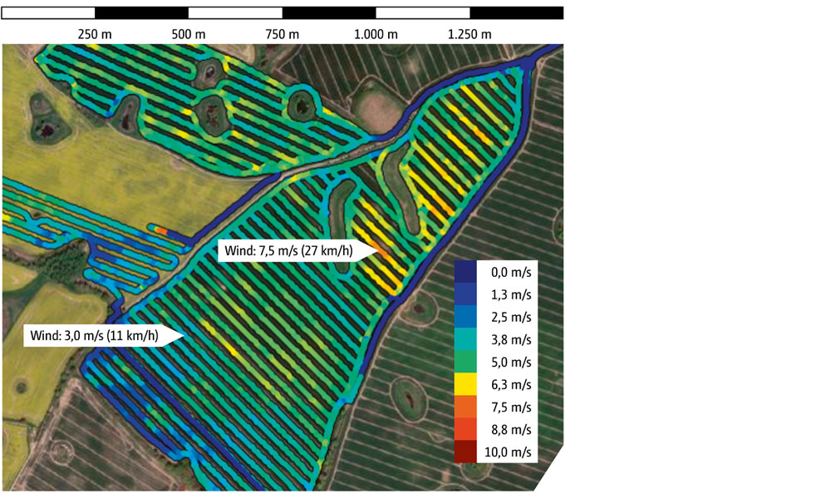
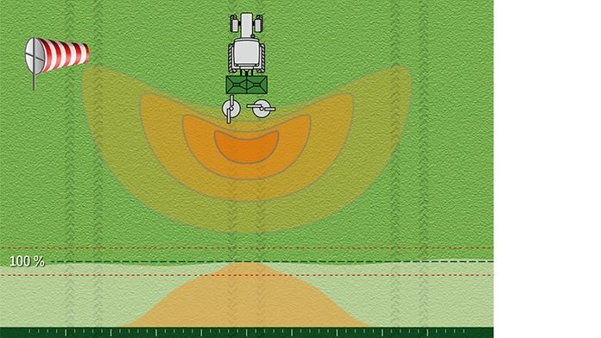
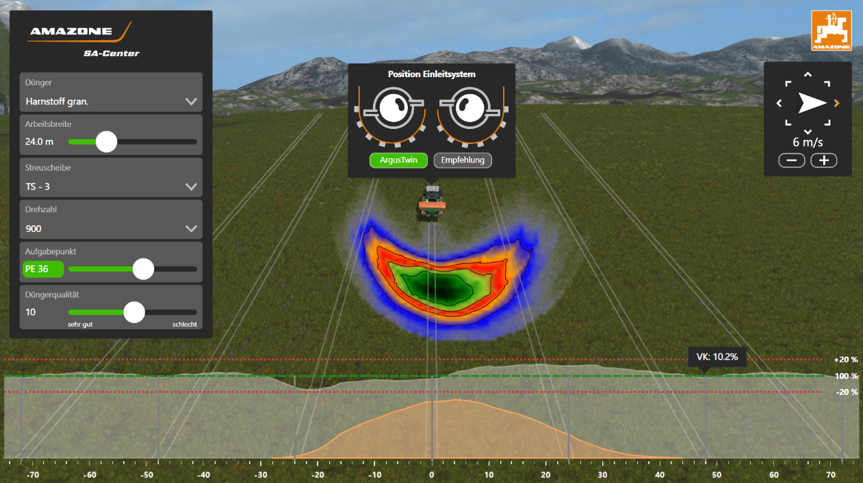
Teilflächenspezifische Bewirtschaftung
Film

Slide 48
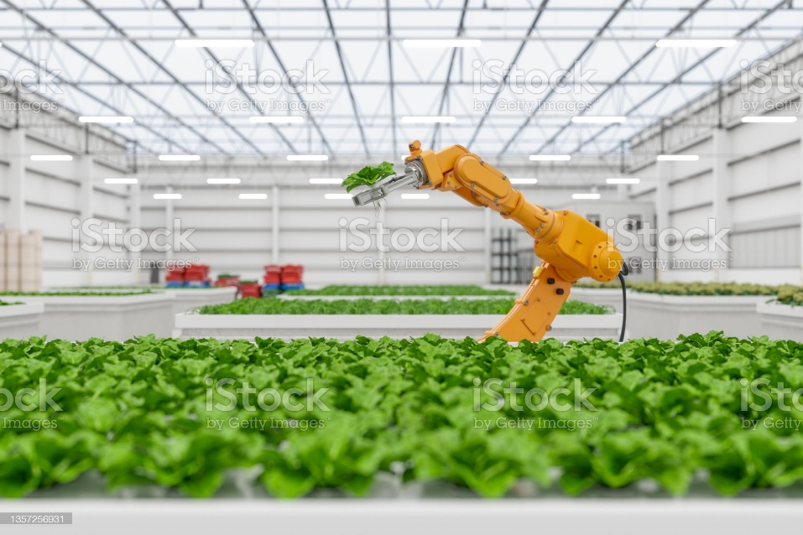
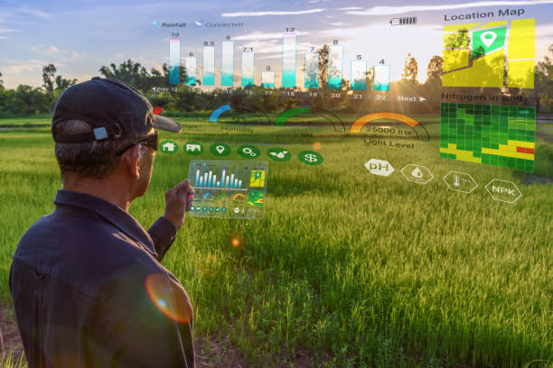

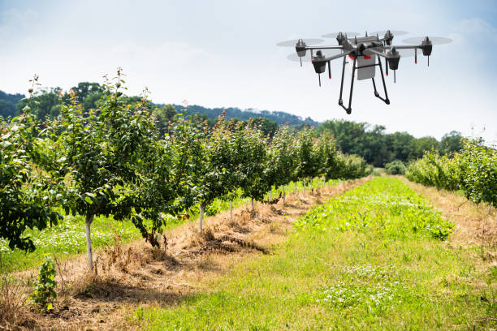
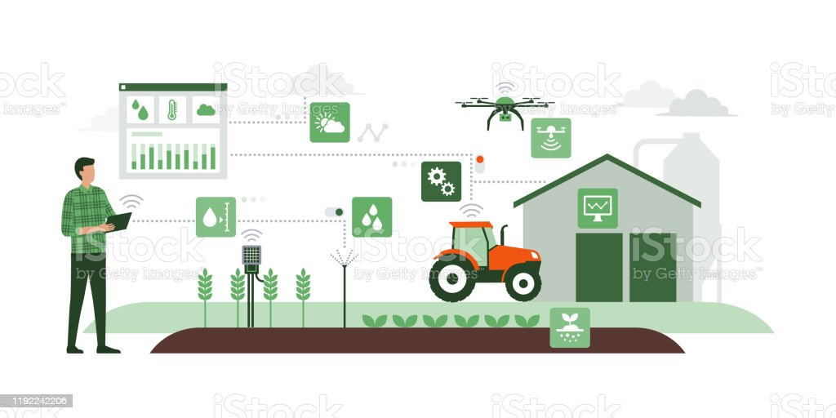
Smart Farming

